Slide 1
Mezi produkujícími a publikem
Aktéři mediálního projektu

Slide 2
Aktéři
Jsou klíčoví pro celý proces uvažování o mediálním projektu, a to po celou dobu, důležité jsou i vztahy mezi nimi (KDO jsou a CO potřebují/chtějí)
Co to znamená? Přemýšlet o nich je nutné po celou dobu přípravy projektu – od volby a formulace problému – přes návrh jeho řešení – až po dosažení stanovených cílů
Dva obecné (nepřekvapivé) typy aktérů – producenti a konzumenti X konkrétně je to komplikovanější (např. mainstreamová a niková publika; mýty o publiku; prosumerství; pasivita producentů; oborový X business pohled)

Slide 3
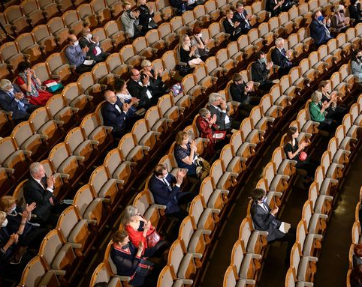
Diskusní témata
Pojmenujte různé možné typy aktérů relevantních pro mediální projekt obecně.
Souvisí podle vás nějak reflexe aktérů a volba metod? Jak?
Zkuste spárovat cíle, aktéry a metody.

Slide 4
Aktéři mediálního projektu
Možní aktéři: „Cílem aplikovaného výzkumu je poskytnout aplikační sféře (např. určitému segmentu médií, příslušníkům profese, státním úřadům, nevládním organizacím, základním a středním školám, konkrétně vymezené cílové skupině apod.) či modelovému nebo skutečnému aplikačnímu partnerovi (např. konkrétnímu médiu nebo konkrétní organizaci) data, datově ověřené postupy nebo analytické závěry, které jsou prakticky aplikovatelné a umožňují tedy řešit nějaký praktický problém nebo naplnit nějakou dosud nenaplněnou potřebu.“

Slide 5
Aktéři mediálního projektu
Volba problému: „Studenti si volí problém relevantní a) oborově, b) společensky, a to na základě dostatečného popisu oborového tématu ve vztahu k jeho aktuálním souvislostem, vystižení sociální relevance a určení cílové skupiny, jíž se problém týká a jíž bude komunikován. Může jít o specifický problém určitého média, problém, jak určité téma komunikovat určité specifické skupině, dramaturgický problém, problém týkající se novinářské praxe, mediální rutiny, sociálně orientované kampaně, mediální výchovy, vzdělávání novinářů apod.“

Slide 6
Aktéři mediálního projektu
Sociální relevance: „řešení zvyšuje společenský význam médií, má dopad do sociální či politické reality, věnuje se podstatným problémům společnosti, anebo kriticky reflektuje problém společenské zodpovědnosti médií, příp. profesionalitu jako veřejnou službu. Problém je vztažen ke konkrétní cílové skupině, jíž je určen, na základě poznání potřeb, návyků a sociální situace této skupiny.“
Sociální relevance se neobejde bez té oborové!

Slide 7
Aktéři mediálního projektu
Cíle + metody: „ve vztahu ke zvolené skupině a jejich pilotní ověření (např. natočením pilotního dílu či pilotních částí a jejich ověření metodou focus group, rozhovory s vybranými čtenáři, focus group v cílové skupině nad pilotním článkem či číslem média, pilotní workshop s reflexí účastníků apod.). Dále studující využívají metody sběru a analýzy dat pro identifikaci problému, jeho popis či popis cílové skupiny, zvoleného média apod.“
Metody – sekundární analýza dostupných dat, data pro data

Slide 8
I producent je samozřejmě aktér
V mediálním projektu není jen autor/ka výstupu, ale aktivní „majitel/ka problému“ v celé jeho komplexnosti, řízení a odpovědnosti
Je to spíš mediální management či novinářské „podnikání“ (entrepreneurship)
Odpovědnost znamená i schopnost evaluace, reflexe, etické rozvahy
Novinářská „práce s lidmi“ X projektová „práce s lidmi“

Slide 9

Role aktérů v úspěšném řešení
Souvislost s managementem a finanční stránkou věci
Crowdsourcing, crowdfunding (stačí dobrý nápad a umná propagace)
Mediální průmysl vs. „amatérské snahy odspoda“

